Slide 1
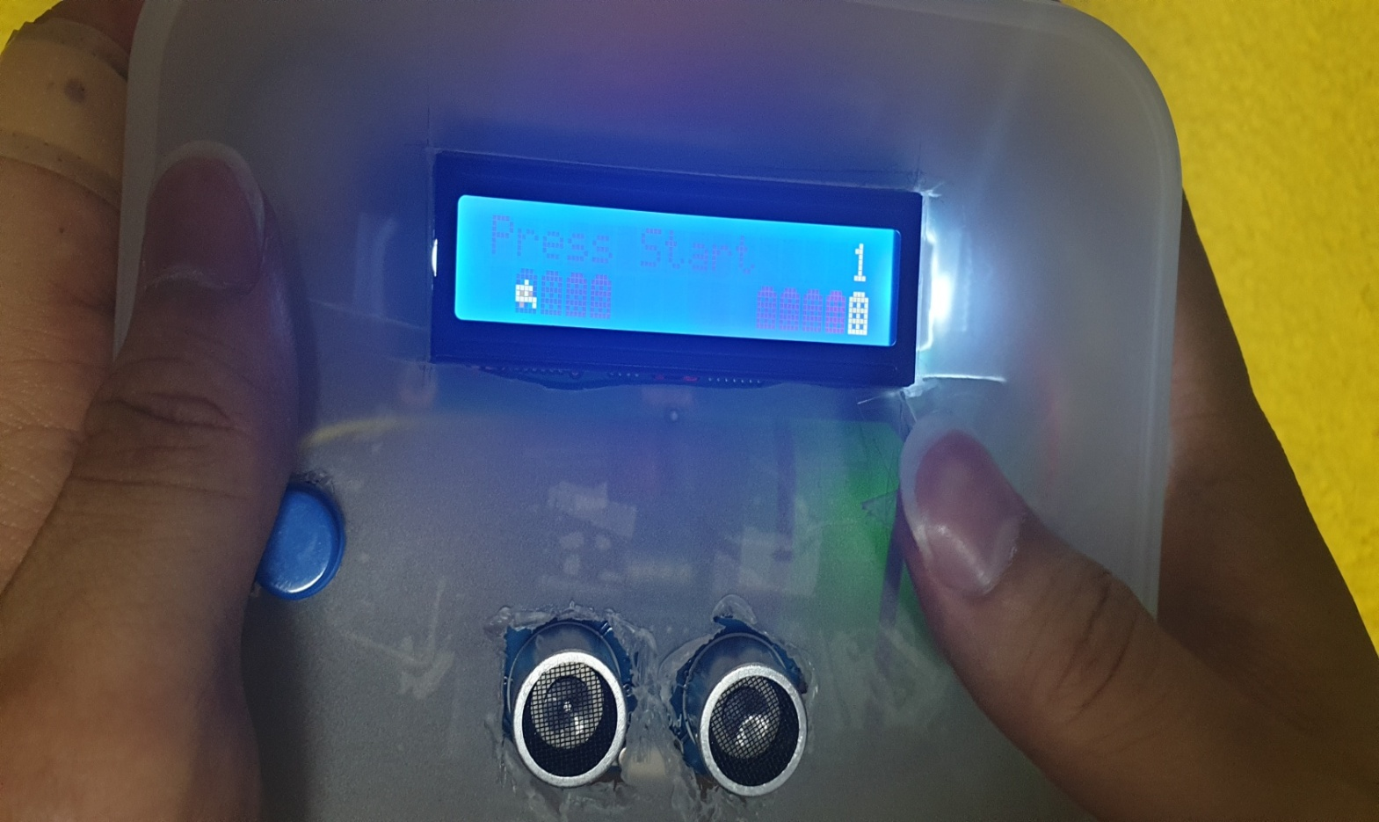
아두이노 Project PPT
AR12 이승무 - 회로설계
AR17 임태형 - 코드설계

Slide 2
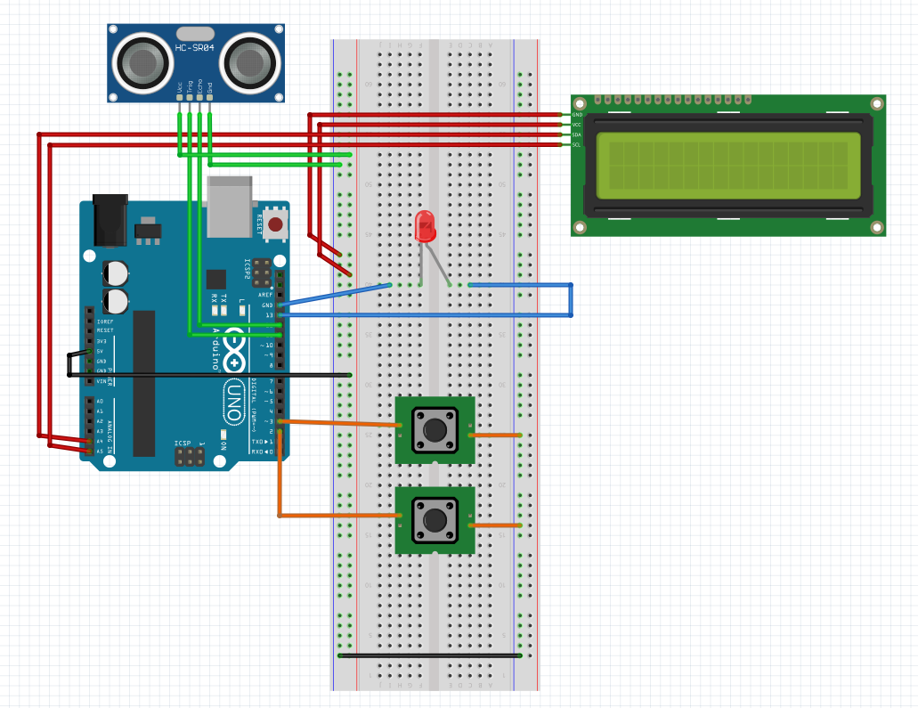
무엇을 만들 것인가?
⦁ LCD를 이용한 휴대용 게임기
내장된 배터리로 전원을 공급받으며
아두이노 UNO 보드에 내장된 게임코드를
연결된 LCD를 통해 실행한다.
택트 스위치를 이용해 하나는 게임실행, 다른 하나는 절전모드로 사용한다.
초음파 센서기는 절전모드 이후 다시 켜지게끔 한다.
※ 게임기 회로 설계도입니다.

Slide 3
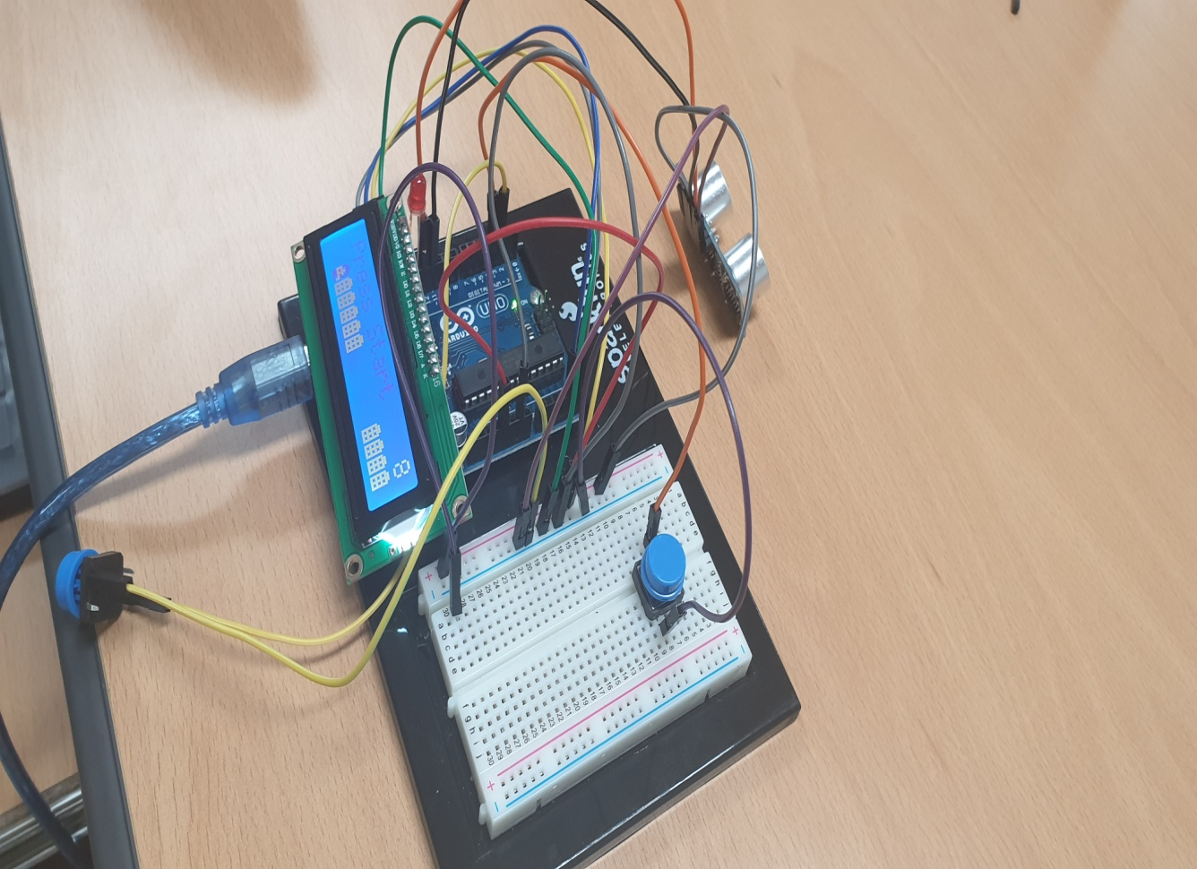
미리 설계한 작품
○ LCD(2x16) :
화면 출력 기능
○ 택트 스위치1 : 장애물 뛰어넘는 점프기능
○ 택트 스위치2 : lcd절전
on/ off기능
○ 초음파센서 : 일정거리 안으로 들어오면 자동 켜짐
※ 주요부품: lcd , 택트스위치 ,led, 초음파 센서기

Slide 4
설계방법
1. 가조립한 부품들을 해체한다
2. 준비된 플라스틱 통에 구멍을 뚫는다
3. 구멍을 뚫은 플라스틱 통에 부품을 끼워 넣고 테이프로 고정한다
4. 설계한 회로도 대로 케이블을 연결한다
5. 플라스틱 통과 아래 판을 고정 하기 전 잘 작동하는지 확인
6. 잘 작동하면 고정시키고 마저 완성한다.
TIP: LCD와 초음파센서는 미리 케이블을 연결하고 고정하는 것을 추천

Slide 5
최종 완성작품
※ 추가부품: 플라스틱 통,9v건전지
완성본 영상 보러가기

Slide 6
느낀 점 & 아쉬운 점
1. 느낀 점
⦁ 팀원과 함께 프로잭트를 하고 완성하면서 보람을 느낌
⦁ 우리도 아두이노를 활용하면서 다양한 것을 만들 수 있음을 깨 달음
⦁ 추가 부품 구매를 할 때 단가도 싸서 부담 없이 할 수 있었음
2. 아쉬운 점
⦁ 원래 구상 한 것은 온도센서를 활용해서 게임기를 만들려 했으 나 아날로그 입력이 초과되어서 계획을 바꿔 다른 방법으로 사용하였음
⦁ 낮은 단가로 인해 퀄리티가 아주 좋게 나오진 않았음
⦁ 장비가 노후화되어서 만드는데 시간이 걸림

